Slide 1
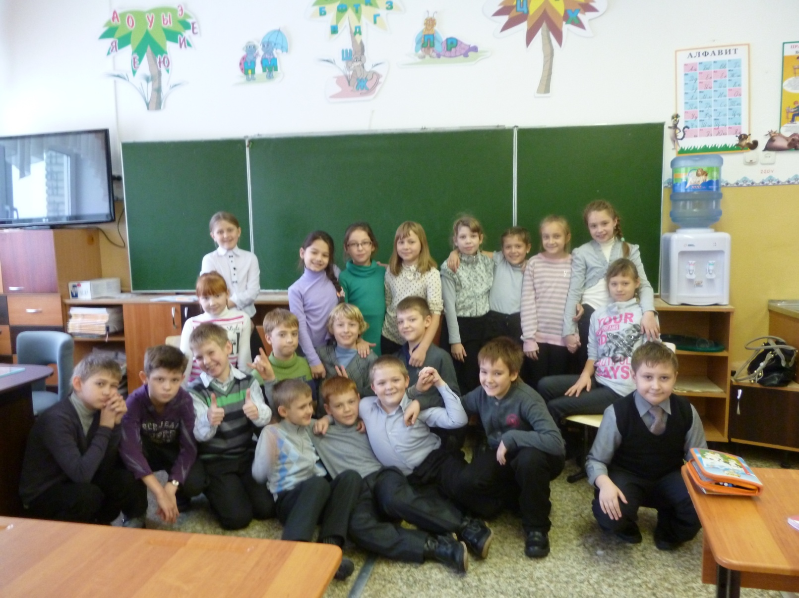
Как хорошо, что на свете есть друзья!

Slide 2
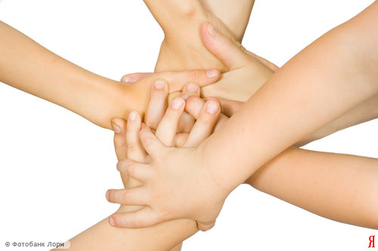
« Друг – человек, который связан с кем-нибудь дружбой».

Slide 3
«Дружба –близкие отношения, основанные на взаимном доверии, привязанности, общности интересов».

Slide 4
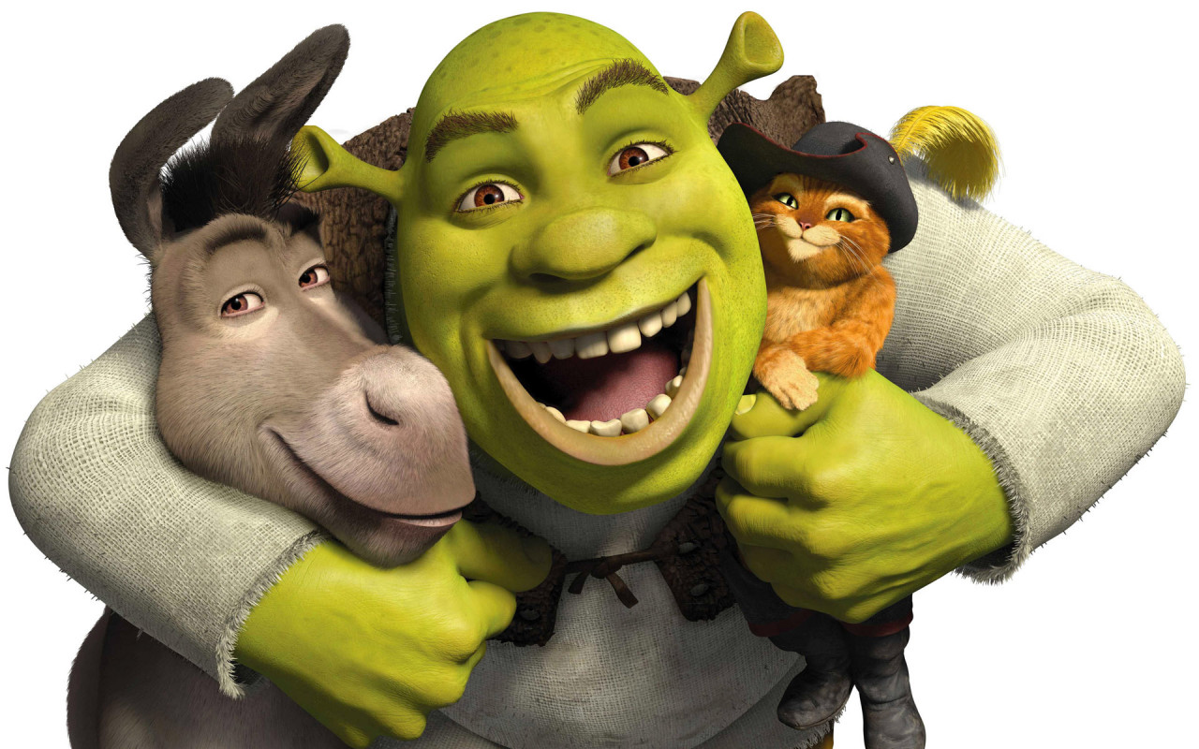
Дружба - это одно из самых светлых и значимых чувств, для человека. Настоящая дружба возникает между людьми, которые трепетно, бережно и терпеливо относятся друг к другу.

Slide 5
Пословицы о дружбе
Не имей сто рублей, а имей
сто друзей
Человек без друзей, что дерево
без корней
Друга ищи, а найдёшь
береги
Дерево живёт корнями, а человек
друзьями
Дружба не гриб, в лесу
не найдёшь
Платье лучше новое, а друг
старый

Slide 6
Так давайте, давайте дружить,
Пусть не раз нам стихи эти вспомнятся.
Если дружбой всегда дорожить,
То любое желанье исполнится.

